Slide 1



3ème Réunion en ligne pour la CdP1
“l’observation du marché du travail comme base essentielle de services de l’emploi efficaces pour les jeunes”
3 Octobre 2019: 12h00 – 13h45 GMT

Slide 2

Quelques "règles" pour la reussite de notre reunion :
  Enregistrement de la reunion pour l’interet de la documentation
  Verification de votre camera et microphone
  Partage de l’ecran pour les presentations
  Gestion des interventions
    Mettre a muet ou activer le micro
    Activer et desactiver votre video
    Envoyer un message ecrit a quelqu’un ou a tout le monde
  Personnes d’appui: tandem et giz point focaux

Slide 3
AGENDA
Introduction et rappel des résultats de Turin (10 mins)
  Bienvenue
  Résultats de Turin
Présentation du plan d’action (10 mins)
Echanges sur le plan d’action et validation (40 mins)
Prochaines étapes (20 mins)
  Date de la réunion suivantes
  Voyage d’etude
Présentation du ASPYEE (20 mins)
Clôture & évaluation de la réunion (5 mins)

Slide 4
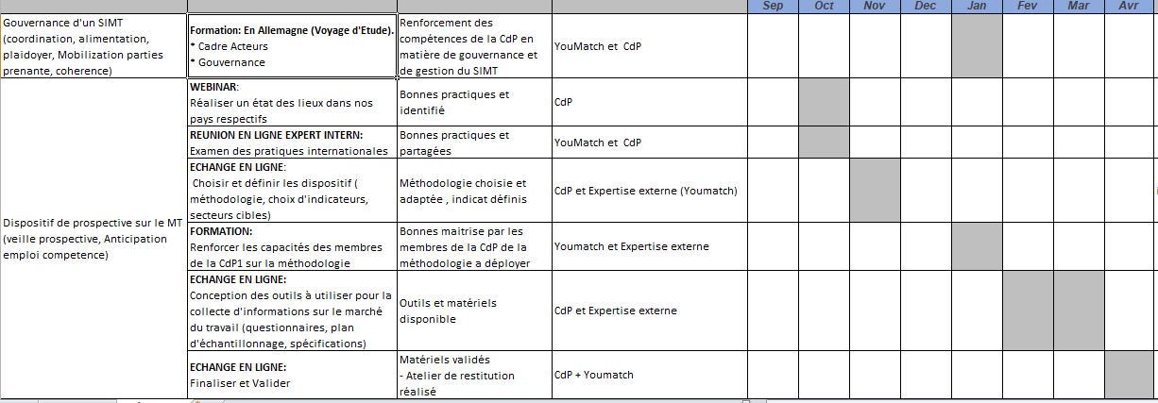
BIENVENUE
“tous les membres”
Rappel des résultats de Turin

Slide 5
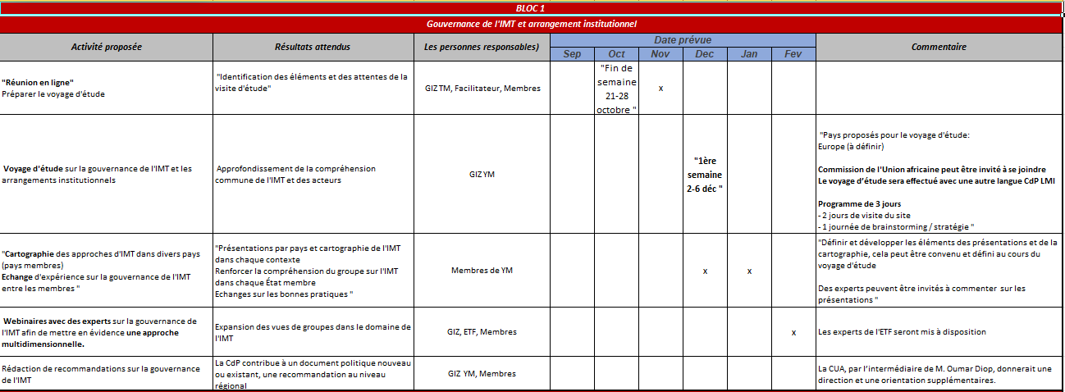

Plan d’action Conjoint CdP 1 FR/ENG

Slide 6
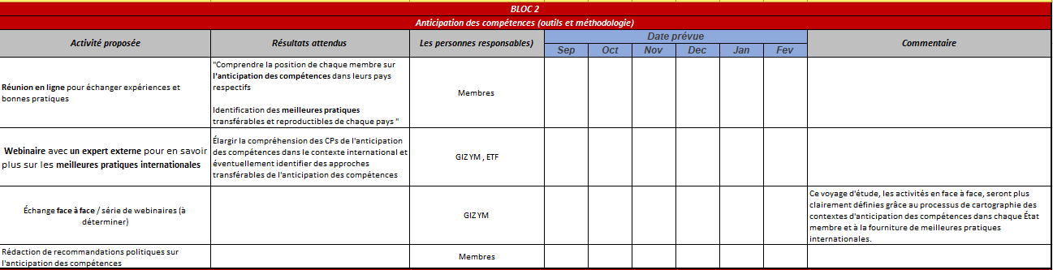
(Suite) du Plan d’action Conjoint

Slide 7
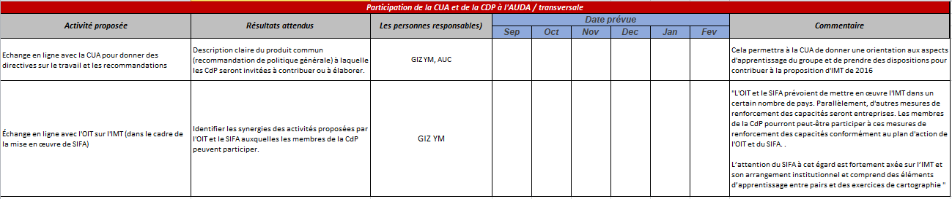
(Suite) du Plan d’action Conjoint

Slide 8
Echanges et validation du plan d’action
Collecter les idées et observations de tous les membres
Validation du plan d’action

Slide 9

Prochaines étapes
Date de notre prochaine réunion virtuelle
Sujet de la prochaine réunion virtuelle
Voyage d’ études
Questions et observations

Slide 10
Présentation du portail ASPYEE
Par Honoré (GIZ-NEPAD)

Slide 11
Evaluation
En une phrase, la motivation pour la future participation

Slide 12
Merci beaucoup à tous

